Slide 1
城市天气数据采集与分析展示系统
Weather-crawler-for-cities-in-Japan
终期汇报演示
汇报人：潘宇科 37320222204170
2024年07月25日

Slide 2
行业PPT模板http://www.1ppt.com/hangye/
目录
CONTENTS
系统概述
界面展示
01
System Overview
02
Interface display
功能实现
工作总结
03
Functionality
04
Work Summary

Slide 3
01
PART ONE
系统概述
System Overview

Slide 4

系统概述
系统构成
● Scapy抓取数据生成静态数据库
● 网页使用flask框架搭建web应用
● 通过SQLite进行数据存储
● 采用Matplotlib进行可视化
技术选型
系统环境：SQLite | Pandas | Matplotlib
主框架：Scrapy | Flask
开发工具：PyCharm Community Edition 2023.3.3

Slide 5
系统概述
Scrapy后台抓取
先激活虚拟环境，启动爬虫将数据爬取插入数据库中。
Pandas数据处理
将数据库中的数据转换为csv文件格式并对其进行数据清洗，主要对于一些缺失值的清理
调用清洗过的数据，使用Matplotlib生成相应的图表
Matplotlib数据分析可视化
将组件渲染到前端，启动后用户进行一系列操作
Flask网页渲染

Slide 6
02
PART TWO
界面展示
Interface display

Slide 7
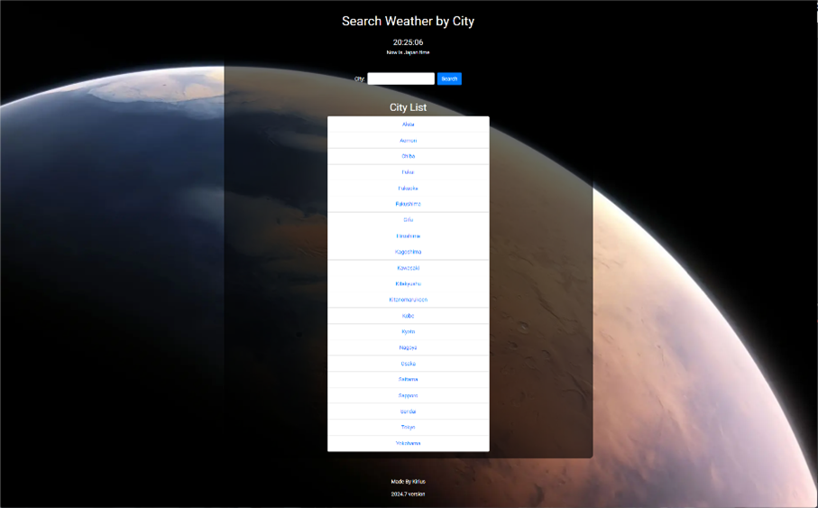
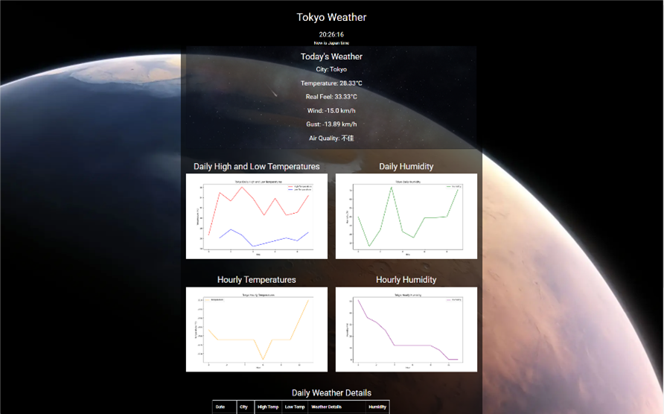
界面展示
首页
详情页
● 设计有一个时钟，基于展示城市为日本设置为日本的时区
● 搜索框：可对城市进行搜索跳转
● 城市列表：展示可查看的城市
● 天气文本框：显示当前天气，包括温度、风速等数据
● 图表：展示预测未来几天/几小时的气温/湿度变化
●文本表格：显示预测的未来几天的天气详情

Slide 8
03
PART THREE
功能实现
Functionality

Slide 9




数据采集与处理
→
→
→
初始化数据库建表
激活虚拟环境
运行爬虫获取数据
运行数据清洗程序
将数据库文件导出为csv并对其进行数据清洗
启动前端flask项目
对处理后的数据进行可视化分析与处理
将各组件与数据渲染到前端

Slide 10

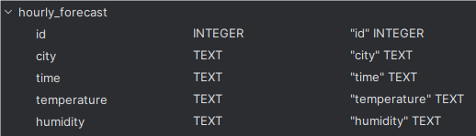
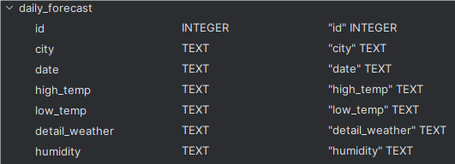
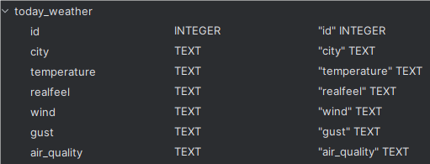
数据库设计
数据库建表
● 先通过收集的城市对应网站建立city表
● 以城市名为外键联系所有表
● 数据库包含四张表：
1.today_weather
2.daily_weather
3.hourly_weather
4.city

Slide 11
04
PART FOUR
工作总结
Work Summary

Slide 12
工作总结
项目特点
基于html组件对web前端进行了美化，主要为设置背景以及透明度的调整
遇到的困难
由于选择分析日本的城市，查看html时chrome开发者工具自动转译了部分数据（如源网页显示华氏度，转换成了摄氏度），导致前期的爬虫采集数据工作收到阻碍
AI辅助编程
在编程过程中使用了AI进行代码的美化以及规范化处理
解决办法
我在pycharm的控制台中打印了原始html进行debug工作，重新匹配抓取数据解决问题

Slide 13
THANK YOU
感谢各位的聆听

